Slide 1
TIẾNG VIỆT 1
Tập 1
Tuần 6
Bài 28: t – th

Slide 2
Khởi động: Trò chơi: Bay lên nào

Slide 3
xe ca
phà
sẻ
xẻ gỗ
xô
rổ cá
rễ
Notes:
GV chọn từ cần đọc, sau khi đọc xong thì bấm chọn để từ biến mất và bấm vào khinh khí cầu để bay lên

Slide 4
Bài 28: t - th

Slide 5
Làm quen

Slide 6
tổ
t
ổ
tổ

Slide 7
thỏ
th
ỏ
thỏ

Slide 8
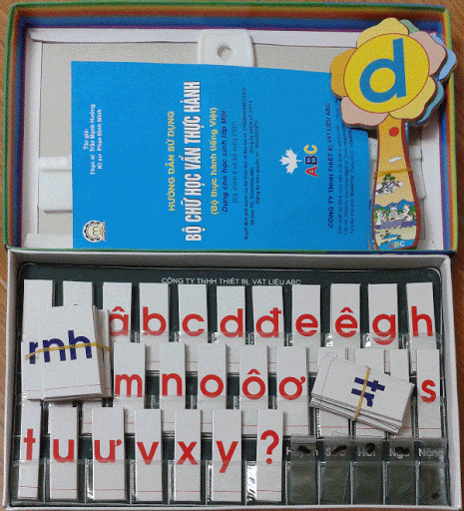
t
tổ
th
thỏ

Slide 9
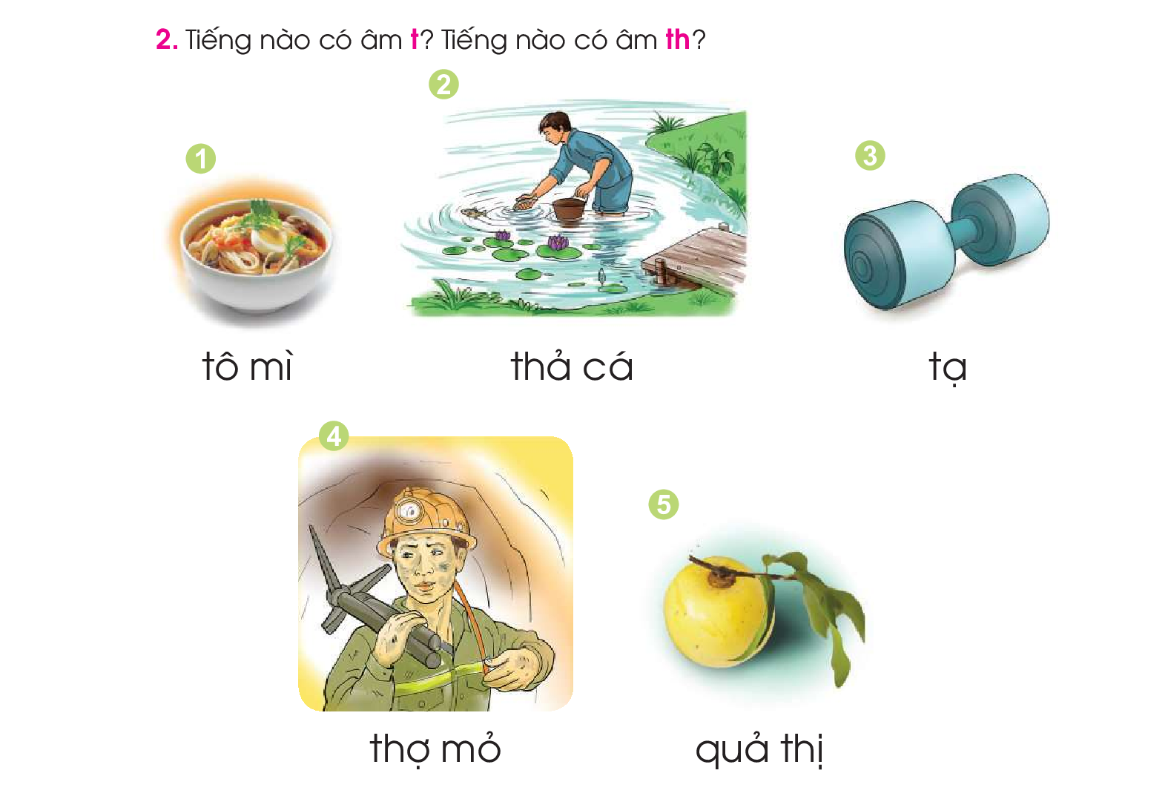

Slide 10
Tìm tiếng ngoài bài có âm:
t
th

Slide 11
Giải lao

Slide 12
Tập đọc

Slide 15
Tìm hiểu bài

Slide 16
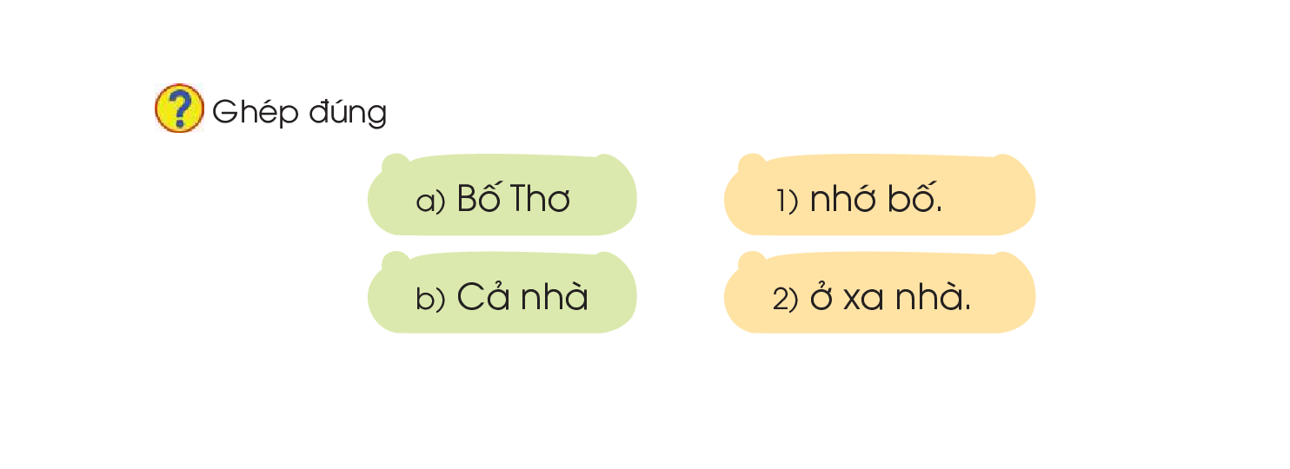

Slide 17
Tập viết

Slide 19
t
tổ

Slide 20
th
thỏ

Slide 21
Hoc10 chúc các em học tốt!

